Slide 1
시스템 프로그래밍 실습 9주차 디바이스 드라이버 <Touch panel, Frame buffer, Camera>
TA:
박지웅 (jiwoong@uns.ajou.ac.kr)
이응규 (eungkyu@uns.ajou.ac.kr)
Notes:
실습 진행 계획 설명
실습 전반적인 목적과 내용 설명
시스템을 효율적으로 운영해 주며, 사용자가 이용하기 쉽게끔 만들어 주는 프로그램 = 시스템 소프트웨어
OS, 컴파일러, 어셈블러 등이 시스템 소프트웨어의 예제

Slide 2
이번 주 실습 목표
실습 목표
각 디바이스 종류별 사용목적 및 사용법에 대한 이해
Touch panel, Frame buffer, Camera, OLED, Text LCD에 동작방법과 사용법을 숙지
실습 내용
각 디바이스 드라이버 설치 및 등록
사용자의 Touch가 인지되었을 때 Camera의 이미지를 출력하는 프로그램 작성

Slide 3
Frame buffer

Slide 4
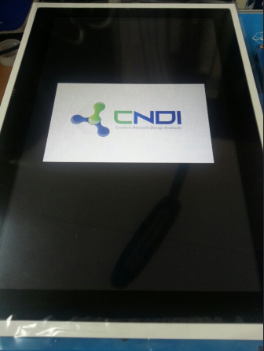
Frame buffer
프레임 버퍼(Frame Buffer)
커널에서 한 화면을 구성하기 위해서 할당 해 놓은 메모리
각 픽셀의 색상을 프레임 버퍼 드라이버에 전달 → 프레임 버퍼를 통해 LCD 화면에 출력
Frame buffer 디바이스 드라이버
Frame buffer 디바이스 드라이버는 커널에 적재되어 있음
특별히 디바이스 드라이버 모듈을 설치할 필요가 없음
/dev/fb0
크기는 1280*800 픽셀
LCD display

Slide 5
Frame Buffer 실습
비트맵 형식의 파일을 프레임 버퍼에 출력하기
그림판에서 1024*800 이하의 그림을 그린 후 24비트 비트맵 파일로 저장
주어진 예제 파일을 컴파일 한 후, 그림파일과 실행파일을 보드로 전송
실행하여 프레임 버퍼에 그림파일을 출력

Slide 6
Frame buffer 코드
fd = open(“/dev/fb0”, O_RDWR);
//fd를 framebuffer 드라이버에 할당
ptrfb = (unsigned char *) mmap(0, 1280*800*4, PROT_READ|PROT_WRITE, MAP_SHARED, fd, 0);
//ptrfb에 framebuffer 메모리를 직접 매핑
ptr = (unsigned long *)ptrfb;
//ptrfb 원본은 계속 시작점을 포인팅하고 ptr로 새로 할당해서 ptr값을 변화시키면서 원하는 위치로 이동
*ptr+k = RGB 를 통해서 원하는 위치에 원하는 색상 출력 가능
K는 row*1280+col, RGB는 0x000000 ~ 0xFFFFFF 까지의 값

Slide 7
예제 코드 동작 확인
Colorbar application 컴파일
$ arm-none-linux-gnueabi-gcc –o bitmap bitmap.c
테스트 프로그램 실행
root@ecube:~# ./bitmap mytest.bmp

Slide 8
Touch panel

Slide 9
Touch panel
Touch panel
디스플레이 내부에 내장되어 사용자의 터치를 인식
터치된 위치의 좌표 분석
해상도 : 1280 X 800
Touch panel 디바이스 드라이버
Touch panel 디바이스 드라이버는 커널에 적재되어 있음
특별히 디바이스 드라이버 모듈을 설치할 필요가 없음
/dev/input/event2
Touch panel

Slide 10
Touch panel 실습
입력 받은 터치 값의 좌표를 구하고 그 좌표에 사각형을 출력하기
터치 이벤트를 받는 부분
Event2 드라이버에서 화면이 터치되면 event 구조체로 copy_to_user를 통해 관련 값을 넘겨주고, 그 값을 읽는 구조
화면에 출력하는 부분
읽어온 좌표값을 통해서 터치된 부분에 작은 네모를 그려주는 구조

Slide 11
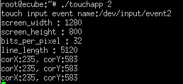
Touch panel 동작 확인
Touch panel application 컴파일
$ arm-none-linux-gnueabi-gcc –o touchapp touchapp.c
테스트 프로그램 실행
root@ecube:~# ./touchapp 2
실행 결과 출력 화면

Slide 12
Camera

Slide 13
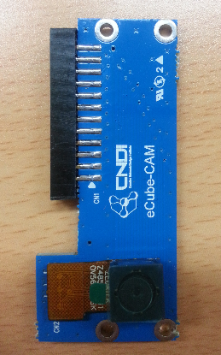
Camera
Camera
카메라 상에 보이는 이미지를 데이터로 생성
카메라 해상도 : 640 x 480
한 픽셀당 2 byte의 RGB 값을 가짐
R(red) – 5bit
G(green) – 6bit
B(blue) – 5bit
Camera 디바이스 드라이버
Camera 디바이스 드라이버는 커널에 적재되어 있음
특별히 디바이스 드라이버 모듈을 설치할 필요가 없음
Camera 디바이스

Slide 14
Camera - 테스트 코드
……………………………………………
1: int main(int argc, char **argv)
2: {
……………………………………………
3: if((fb_fd = open(FBDEV_FILE, O_RDWR)) < 0) /* frame buffer 디바이스 open */
4: {
5: printf(“%s: open error\n”, FBDEV_FILE);
6: return 1;
7: }
……………………………………………
8: fb_mapped = (unsigned char *)mmap(0, mem_size, PROT_READ|PROT_WRITE, MAP_SHARED, fb_fd, 0);
/* 디바이스(fb_fd)를 응용 프로그램의 주소 공간 메모리(fb_mapped)에 Mapping */
9: initScreen(fb_mapped); /* frame buffer 화면을 검은색으로 초기화 */
10: CreateCamera(0); /* Camera 디바이스 open 및 초기화 */
11: startPreview(); /* Preview 초기화 및 첫 frame 출력 */
12: while(1)
13: {
14: ret = fimc_poll(&m_events_c);
15: CHECK_PTR(ret);
16: index = fimc_v4l2_dqbuf(m_cam_fd, 1);
17: DrawFromRGB565(fb_mapped, m_buffers_preview[index].virt.p,CAMERA_PREVIEW_WIDTH,
18: CAMERA_PREVIEW_HEIGHT,screen_width,screen_height);
/* 현재 카메라의 화면을 frame buffer 상에 출력 */
19: ret = fimc_v4l2_qbuf(m_cam_fd,index);
20: }
21: stopPreview(); /* Preview 종료 */
22: DestroyCamera(); /* camera 디바이스 close */
23: fb_err:
24: close(fb_fd); /* frame buffer 디바이스 close */
25: exit(1);
26: }

Slide 15
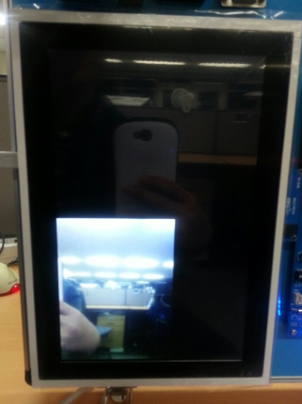
Camera 동작 확인
Camera application 컴파일
$ arm-none-linux-gnueabi-gcc –o camera camera.c
테스트 프로그램 실행
root@ecube:~# ./camera
출력 화면

